Slide 1

KHÓA LUẬN TỐT NGHIỆP
Ứng dụng quản lý tài chính
cho sinh viên
Sinh viên thực hiện: 1. Nguyễn Ngọc Uyên Vy - 15017301
2. Châu Thị Thu Thảo - 15021701
Giảng viên hướng dẫn: ThS. Trần Thị Anh Thi

Slide 2
Nội dung trình bày
1
Giới thiệu
2
Mô tả yêu cầu ứng dụng
3
Phân tích thiết kế
4
Hiện thực – Demo
5
Hạn chế - Hướng phát triển

Slide 3



1
Giới thiệu
Ứng dụng quả lý tài chính dành cho sinh viên
Đối tượng sử dụng là sinh viên
Ứng dụng Android trên thiết bị di động
Quản lý các vấn đề ghi nhận thu chi, phân chia nguồn tiền, kế hoạch tiết kiệm

Slide 4




1
Giới thiệu
Nhu cầu cần thiết của ứng dụng trong thực tế
Xây dựng dựa trên phương pháp quản lý tài chính hiệu quả JARS
Sử dụng Cơ sở dữ liệu Firebase
Giao diện thân thiện với người dùng
Cho phép truy cập dữ liệu trên nhiều thiết bị.
Chỉ cần đăng nhập là có thể lấy dữ liệu về máy.

Slide 5
2
Mô tả yêu cầu ứng dụng
Hoạt động nghiệp vụ của ứng dụng
Yêu cầu về hệ thống
Sơ đồ phân cấp chức năng
2.1
2.2
2.3

Slide 6
Hoạt động nghiệp vụ
2.1
Thiết lập các hủ tiền
Hệ thống hỗ người dùng quản lý tài chính theo phương pháp JARS, tổng ngân sách hiện có sẽ được chia thành 6 hủ theo tỉ lệ mặc định: nhu cầu thiết yếu (Necessity account - NEC – 55%), hưởng thụ (Play account - PLAY – 10%), quỹ tự do tài chính (Financial freedom account - FFA – 10%), tiết kiệm dài hạn (Long-term saving for spending account - LTSS – 10%), chia sẻ (Give Account - GIVE – 5%). Người dùng có thể thay đổi tỉ lệ phần trăm các hủ theo nhu cầu sử dụng của cá nhân với tỉ lệ của tất cả các hủ là 100%.
Quản lý ghi nhận thu chi
Ghi nhận thu nhập
Ghi nhận chi tiêu
Xem, sửa, xóa giao dịch
Thiết lập thu chi định kỳ
Xem hạn mức chi tiêu

Slide 7
Hoạt động nghiệp vụ
2.1
Lập kế hoạch tiết kiệm
Ứng dụng hỗ trợ người dùng lên kế hoạch tiết kiệm cho một nhu cầu cụ thể của người dùng với các thông tin chi tiết về số tiền cần thiết kiệm, thời gian bắt đầu và kết thúc kế hoạch, cùng với mục đích tiết kiệm của người dùng. Người dùng có thể thêm kế hoạch mới hoặc thay đổi kế hoạch, xóa kế hoạch đã có. Hệ thống sẽ hiển thị thông báo nhắc nhở nếu số tiền trong ngân sách của người dùng không đủ để thực hiện kế hoạch.

Slide 8
Yêu cầu về hệ thống
2.2
Hệ cơ sở dữ liệu: NoSQL
Hệ điều hành: Android
Môi trường chạy Java (JDK/JRE 7 trở lên)

Slide 9
Sơ đồ phân cấp chức năng
2.3
Phần mềm quản lý tài chính cho sinh viên
Thiết lập các hủ tiền
Quản lý ghi nhận thu chi
Lập kế hoạch tiết kiệm
Báo cáo thống kê
Thiết lập thu chi định kỳ
Ghi nhận
thu nhập
Ghi nhận
chi tiêu
Ghi nhận thu nhập cho tất cả hủ
Ghi nhận thu nhập cho một hủ
Lập thu chi theo ngày
Lập thu chi theo tháng
Xem hạn mức chi tiêu trung bình
Thêm kế hoạch
Sửa kế hoạch
Xóa kế hoạch
Thông báo nhắc nhở chi tiêu
Báo cao chi tiêu
Báo cáo thu nhập
Đăng ký
Đăng nhập
Thu chi theo năm
Xem giao dịch
Xem giao dịch theo ngày
Xem giao dịch theo tháng
Sửa giao dịch
Xóa giao dịch

Slide 10
3
Phân tích thiết kế
Phân tích
Mô hình hóa yêu cầu với Use case diagram (biểu đồ use case tổng quát)
Thiết kế
Thiết kế mô hình lớp chi tiết
Đặc tả Use case chính – Activity và Sequence Diagram
Thiết kế cơ sở dữ liệu
Thiết kế tình huống kiểm thử hệ thống

Slide 11
Phân tích
Mô hình hóa yêu cầu với Use case diagram
Usecase

Slide 12
Phân tích
Đặc tả Use case chính – Activity và Sequence Diagram
Use case UC03.1_GhiNhanChiTieu
Use case UC03.7_ThietLapThuChiDinhKy
Use case UC04.1_ThemKeHoachTietKiem

Slide 13
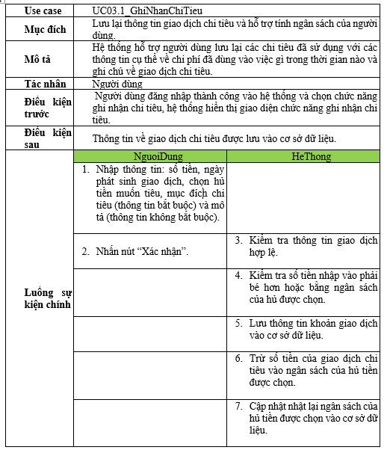
Use case UC03.1_GhiNhanChiTieu

Slide 14
Activity Diagram

Slide 15
Sequences Diagram

Slide 16
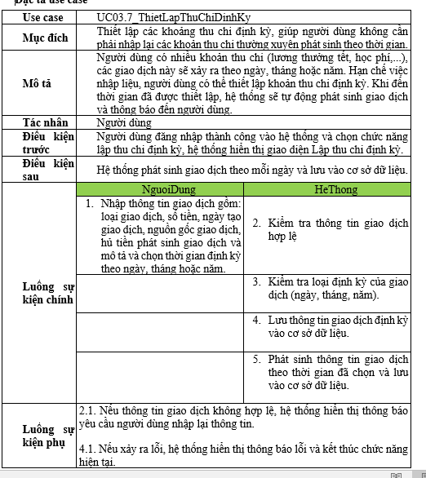
Use case UC03.7_ThietLapThuChiDinhKy

Slide 17
Activity Diagram

Slide 18
Sequences Diagram

Slide 19
Thiết kế
Thiết kế mô hình lớp chi tiết

Slide 20
Thiết kế
Thiết kế mô hình lớp chi tiết (tt)

Slide 21
Thiết kế
Thiết kế giao diện

Slide 22
Thiết kế
Thiết kế tình huống kiểm thử hệ thống
Để kiểm tra tính đúng đắn của chương trình , nhóm đã thực hiện YY (số lượng cũ thể) các tình huống kiểm thử dựa trên đặc tả yêu cầu của ứng dụng.

Slide 23
4
Hiện thực – Demo

Slide 24

5
Hạn chế - Hướng phát triển
Chương trình thực hiện được
Người dùng đăng nhập trên nhiều thiết bị để truy cập vào tài khoản Mojar
Thực hiện chức năng ghi nhận thu chi, xem, xóa, sửa các giao dịch.
Thiết lập và phát sinhh khoản thu chi định kỳ.
Lập kế hoạch tiết kiệm.

Slide 25


5
Hạn chế - Hướng phát triển
Hạn chế
Chưa tối ưu code với ngôn ngữ Java.
Hạn chế về ràng buộc dữ liệu.
Hướng phát triển
Hỗ trợ tối đa việc nhập giao dịch chi tiêu bằng việc quét hóa đơn.
Xây dựng định dạng mã giao dịch theo ngày, mã hủ tiền của người dùng.
Tối ưu code.

Slide 26
Cảm ơn Thầy Cô và các bạn đã theo dõi!

